Slide 2

Desde 1996
Conta hoje com
11
Holdings associadas
+
95
Concessionárias associadas ao SINDCON
MISSÃO
Apoiar a sociedade e o poder público para garantir o acesso das gerações atual e futuras ao serviço eficiente de Água e Esgoto no Brasil
Promover a gestão de alta performance e a sustentabilidade dos operadores privados de serviços de água e esgoto no Brasil.

Slide 3
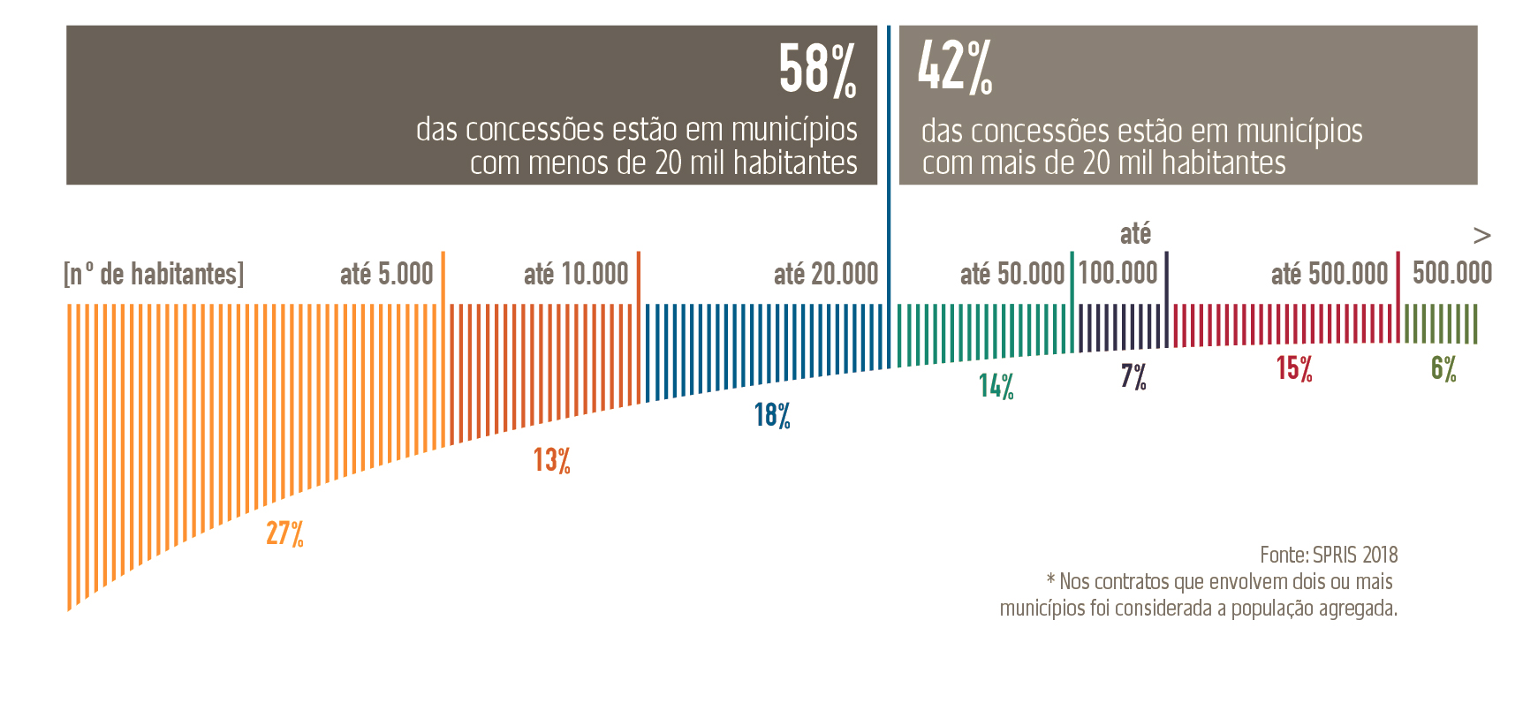

Slide 4
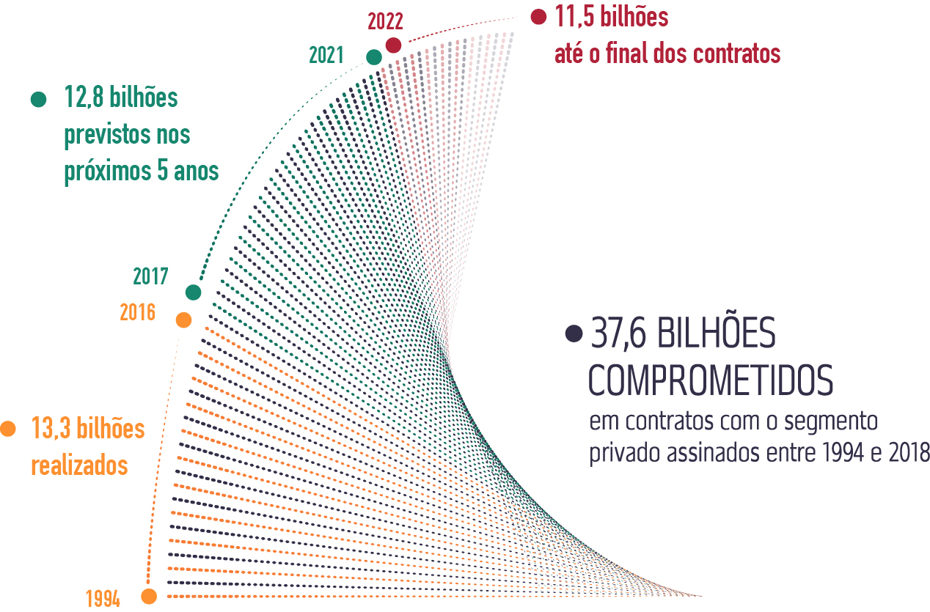

Slide 5
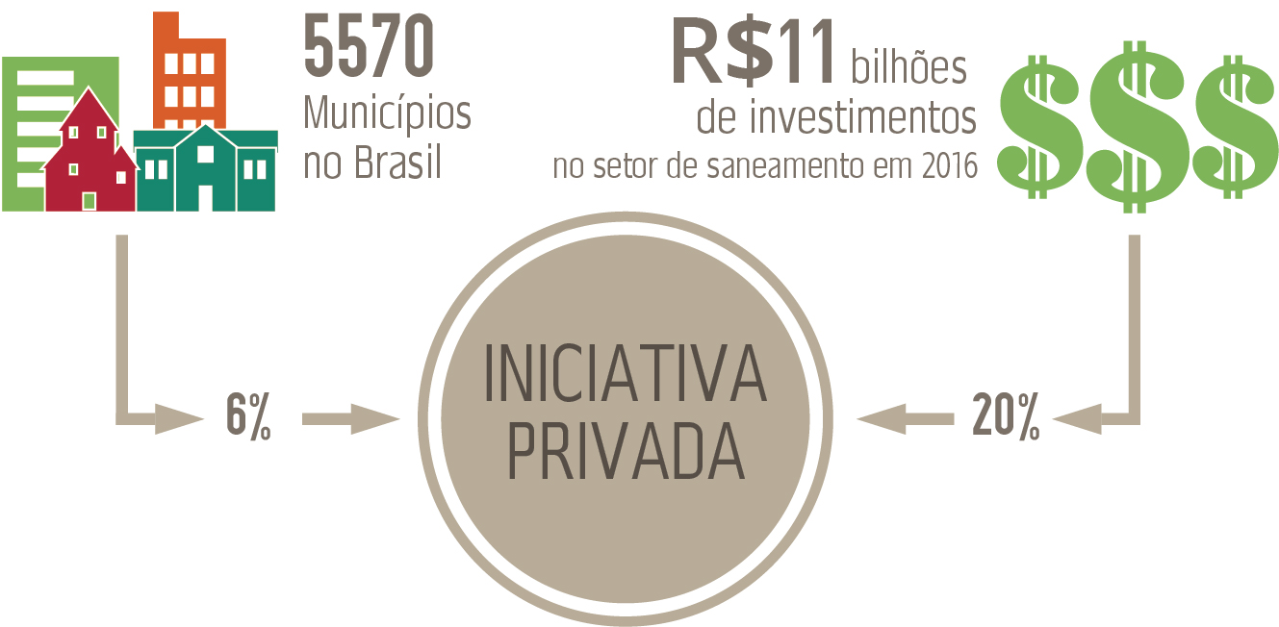
11.000 empregos diretor nas operações privadas

Slide 6
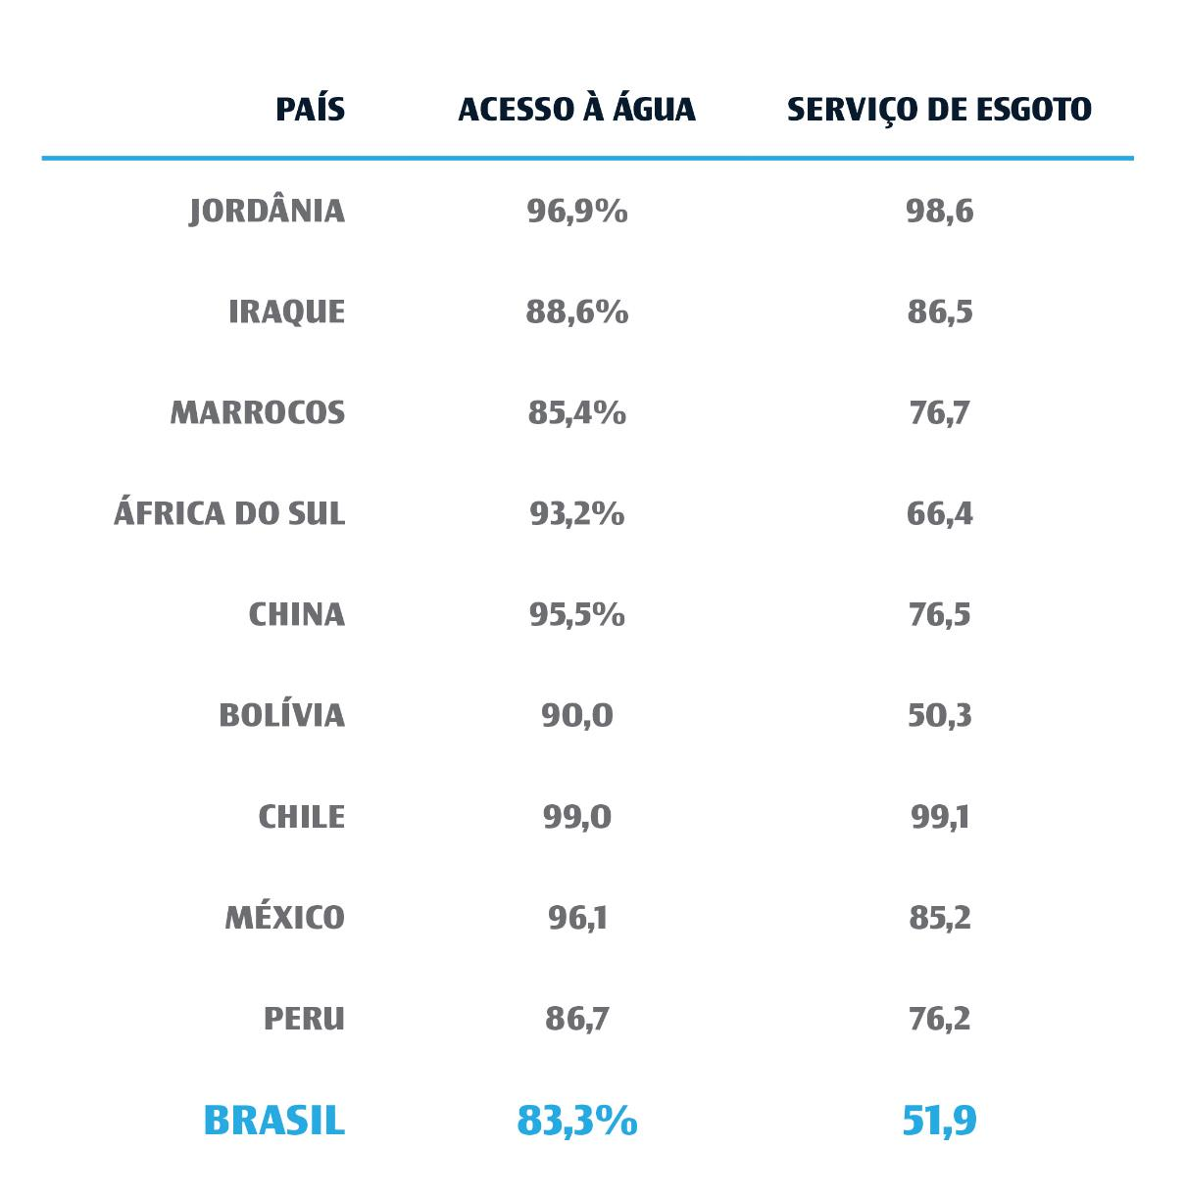
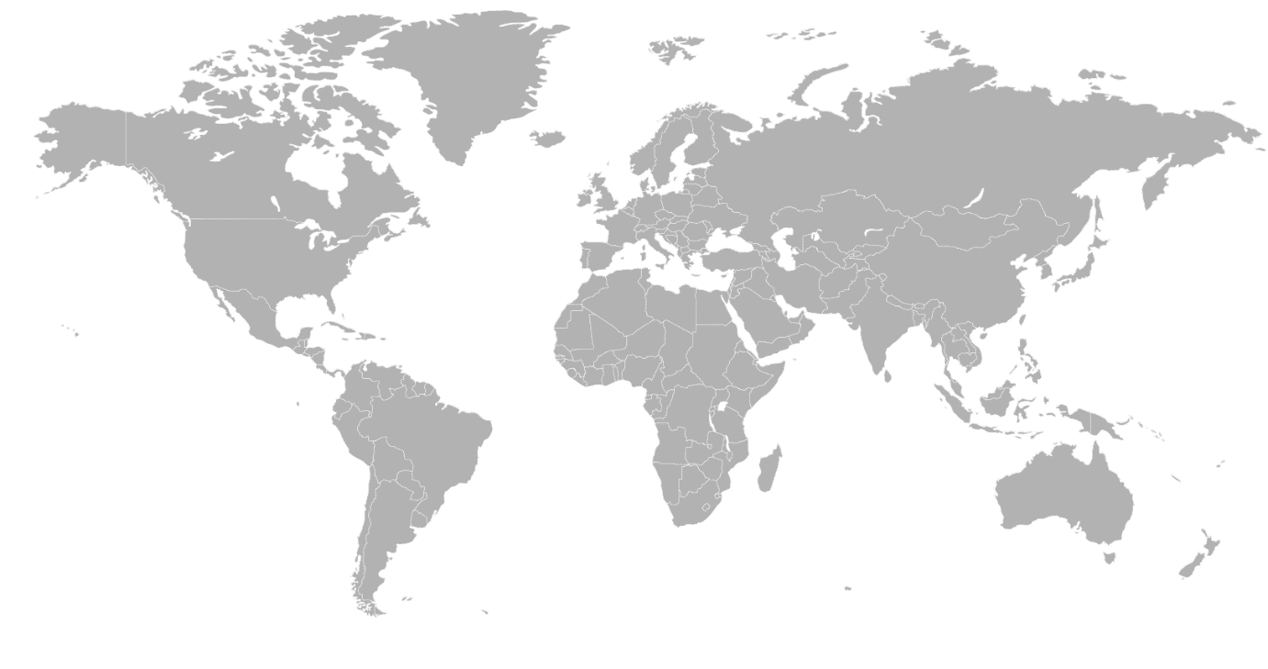
SANEAMENTO
NO MUNDO

Slide 7
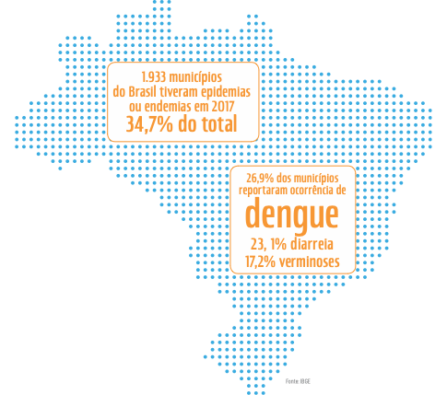
SANEAMENTO
É SAÚDE

Slide 8
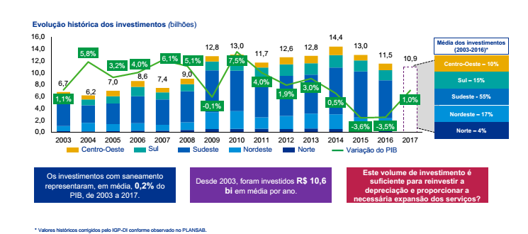
Histórico de Investimentos no setor

Slide 9
OPORTUNIDADE DE AVANÇAR NO SANEAMENTO
2015
DESTAQUE REVELADOR
RELATÓRIO DE AUDITORIA DO
TCU - TRIBUNAL DE CONTAS DA UNIÃO FOI TAXATIVO:
NÃO FOI IDENTIFICADO CORRELAÇÃO ENTRE:
O VOLUME DE RECURSOS DO OGU (ORÇAMENTO GERAL DA UNIÃO) DISPONIBILIZADOS PELO MINISTÉRIO DAS CIDADES (OGU) E
OS NÍVEIS MUNICIPAIS DE COBERTURA DE REDE DE COLETA DE ESGOTO E A DISPONIBILIDADE HÍDRICA E MAIS AGRAVANTE:
ESGOTAMENTO SANITÁRIO NO BRASIL É INCOMPATÍVEL COM
O GRAU DE DESENVOLVIMENTO E O NÍVEL DE RIQUEZA NACIONAL
DEFICIÊNCIA DESTE SERVIÇO AFETA O BEM ESTAR, A SAÚDE DA
POPULAÇÃO E DEGRADA O MEIO AMBIENTE
COM O DESENVOLVIMENTO HUMANO E OS NÍVEIS DE MORTALIDADE INFANTIL NAS CIDADES BENEFICIADAS COM ESSES RECURSOS

Slide 10
DECISÕES DO
TRIBUNAL
DE CONTAS
DESTRAVAR E GARANTIR A EFETIVIDADE DOS INVESTIMENTOS
MOTIVAR O INGRESSO DE EMPRESAS PRIVADAS
GARANTIR AMBIENTE FAVORÁVEL À ISONOMIA COMPETITIVA
MELHORIA DE GESTÃO E A QUALIDADE DOS SERVIÇOS
SEGURANÇA JURÍDICA - REGRAS CLARAS PARA CONTRATOS
AUTONOMIA DOS TITULARES NA PRESTAÇÃO DOS SERVIÇOS
ASSEGURAR A REGIONALIDADE E GANHOS DE ESCALA
SANEAMENTO NÃO PODE ESPERAR

Slide 11
2016
2017
DECISÕES DO
TRIBUNAL
DE CONTAS
RELATÓRIO (TC 017.507/2015- 4) VEIO A PÚBLICO COM AÇÕES IMEDIATAS:
MCIDADES:
SUSPENDE OS RECURSOS
A FUNDO PERDIDO
CASA CIVIL:
INICIA ESTUDOS E PESQUISAS, ENVOLVE OS ATORES
NO PROCESSO
NOVEMBRO: CASA CIVIL TORNA PÚBLICA SUA PROPOSTA DE REORGANIZAÇÃO E MODERNIZAÇÃO DO MARCO LEGAL ATRAVÉS DO INSTRUMENTO DE MEDIDA PROVÍSÓRIA:
JUNHO DE 2018 :
A MP 844/18 FOI ENCAMINHADA AO CONGRESSO
NOVEMBRO DE 2018:
A MP 844 CADUCA SEM DISCUSSÃO E VOTAÇÃO
DEZEMBRO DE 2018:
A MP 868/18 É ENCAMINHADA AO CONGRESSO
MARÇO DE 2019:
INICIA-SE O PROCESSO LEGISLATIVO
07 MAIO DE 2019
APROVADO RELATÓRIO SEN. TASSO JEREISSATI
MAIO DE 2019
CADUCA MP 868
AGOSTO 2019
INSTALAÇÃO DA COMISSÃO ESPECIAL
AO MCIDADES:
ESTANCAR OS RECURSOS DO OGU
À CASA CIVIL:
ESTUDAR E REORGANIZAR O SETOR DE SANEAMENTO E PROPOR COMO SOLUÇÃO UM NOVO MARCO LEGAL E REGULATÓRIO

Slide 12
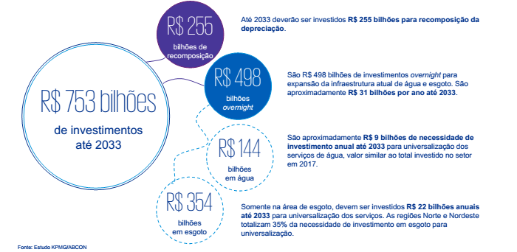
Demanda de Investimentos no setor

Slide 13
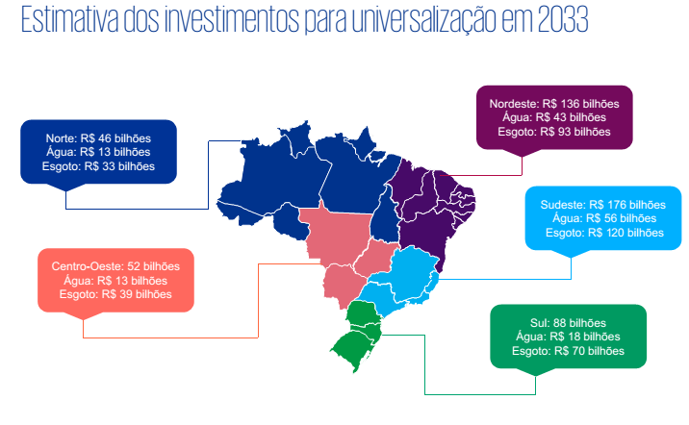

Slide 14
BENEFÍCIOS DE
UM BRASIL SANEADO
R$ 1,2 trilhão em benefícios econômicos até 2036, sendo:
R$ 5 bilhões
com redução de
gastos na saúde
R$ 190 bilhões
com aumento
na produtividade
do trabalho
R$ 42,8 bilhões
com o turismo
R$ 447 bilhões
valorização
imobiliária

Slide 15
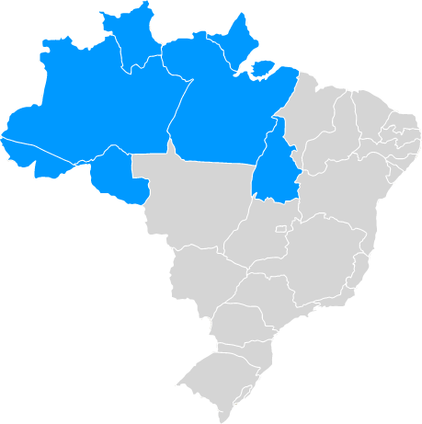
REGIÃO
NORTE
Índice de Suficiência de Caixa
Estado | Empresa Estadual | Empresas Privadas | Serviços Municipais
Médias Norte | 75,17 | 97,66 | 91,53

Slide 16
REGIÃO
NORTE
Investimento por Ligações (Água + Esgoto)
Estado | Empresa Estadual | Empresas Privadas | Serviços Municipais
Médias Norte | 96,57 | 208,45 | 4,72

Slide 17
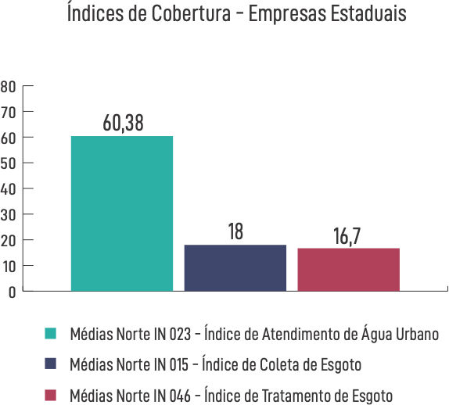
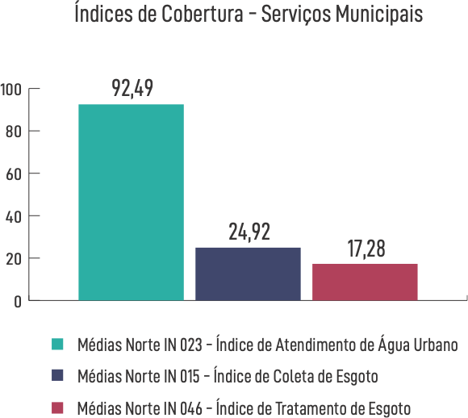
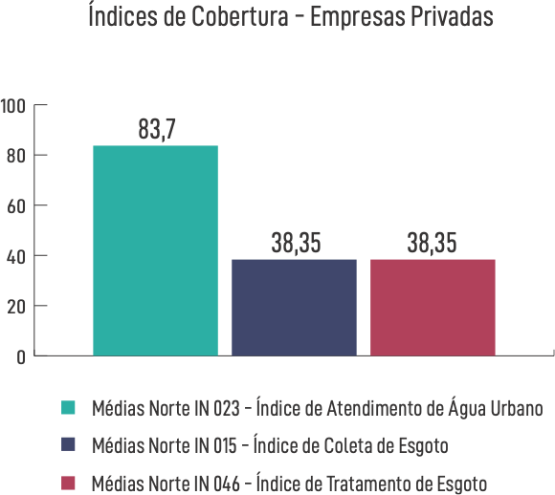
REGIÃO NORTE
Índices de Cobertura

Slide 18
REGIÃO NORTE
ILHAS DE EXCELÊNCIA NOS ESTADOS E MUNICÍPIOS
QUE OPTARAM POR PARCERIAS COM EMPRESAS PRIVADAS
Amazonas
Manaus avança com mais investimentos
A nova meta é investir R$ 880 milhões na ampliação dos serviços de abastecimento de água e esgotamento sanitário para mais de 2 milhões de habitantes, garantindo 50% de desconto na tarifa para a população de baixa renda, hoje distante das redes públicas.
PARÁ
Um Novo Progresso está sendo alcançado
com investimentos de R$ 113 milhões no estado, volume 4 vezes superior à média do estado para cada habitante beneficiado.
Rondônia
Ariquemes celebra uma nova realidade
investindo em projetos e melhorias em Estações de Tratamento de Água até então abandonadas, e Buritis comemora a garantia da chegada da água, pois contará com 50% de cobertura nos próximos cinco anos.
Tocantins
Palmas com qualidade de vida
onde 100% do esgoto é coletado e tratado, sendo a primeira capital do Norte do Brasil a universalizar os serviços.

Slide 19
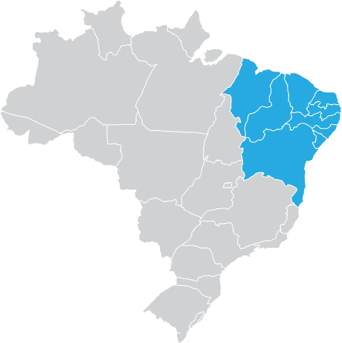
REGIÃO
NORDESTE
Índice de Suficiência de Caixa
Estado | Empresa Estadual | Empresas Privadas | Serviços Municipais
Médias Nordeste | 100,53 | 90,10 | 96,74

Slide 20
REGIÃO
NORDESTE
Investimento por Ligações (Água + Esgoto)
Estado | Empresa Estadual | Empresas Privadas | Serviços Municipais
Médias NorDeSTE | 116,77 | 619,90 | 42,90

Slide 21
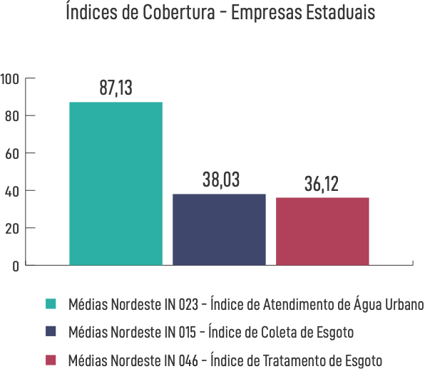
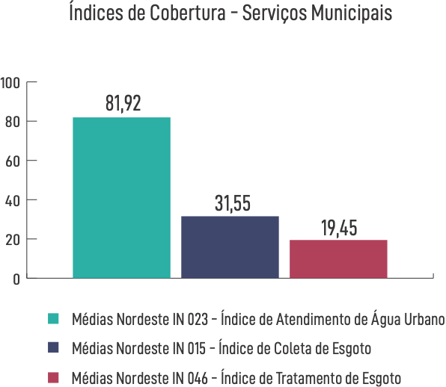
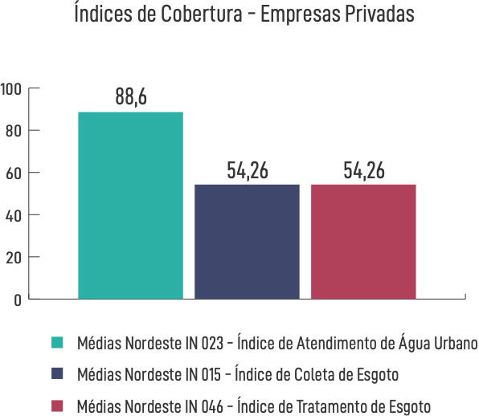
REGIÃO NORDESTE
Índices de Cobertura

Slide 22
REGIÃO NORDESTE
ILHAS DE EXCELÊNCIA NOS ESTADOS E MUNICÍPIOS
QUE OPTARAM POR PARCERIAS COM EMPRESAS PRIVADAS
Alagoas
Maceió, se diferencia no Nordeste com a PPP de esgoto que beneficiará 300 mil pessoas, com investimento de
R$ 168,5 milhões.
Bahia
Bahia colhe os frutos da primeira PPP de esgoto. Obras concluídas com investimento de R$ 261 milhões, beneficiam mais de 1 milhão de pessoas na região metropolitana de Salvador
Maranhão
São José de Ribamar, Paço de Lumiar e Timon
revolucionam o acesso ao saneamento, duplicando ou triplicando o atendimento em água tratada.
Pernambuco
Na Região Metropolitana
do Recife, a maior PPP em esgoto do Brasil, com investimentos privados de R$ 800 milhões, gerou 2 mil empregos e transformou a vida de milhares de pernambucanos.
Olinda comemora o fim do rodízio de água após a implantação do inovador sistema internacional de medição e controle ofertado em um contrato de performance.
Piauí
Teresina, acelera para ser cidade saneada com investimentos de R$ 1,7 bilhão, dos quais R$ 650 milhões nos primeiros cinco anos. A meta do Contrato de Sub-Concessão é atingir 40% de cobertura de esgoto nos próximos cinco anos.

Slide 23
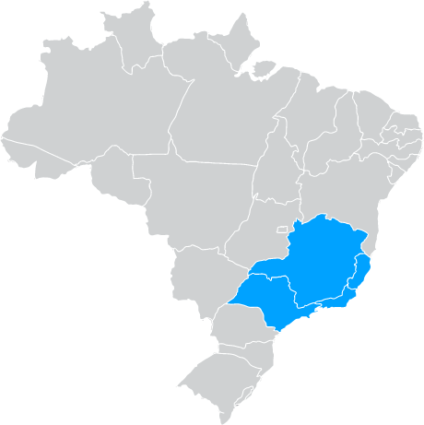
REGIÃO
SUDESTE
Índice de Suficiência de Caixa
Estado | Empresa Estadual | Empresas Privadas | Serviços Municipais
Médias SUDESTE | 138,85 | 116,43 | 116,67

Slide 24
REGIÃO
SUDESTE
Investimento por Ligações (Água + Esgoto)
Estado | Empresa Estadual | Empresas Privadas | Serviços Municipais
Médias SUDESTE | 162,49 | 109,40 | 28,77

Slide 25
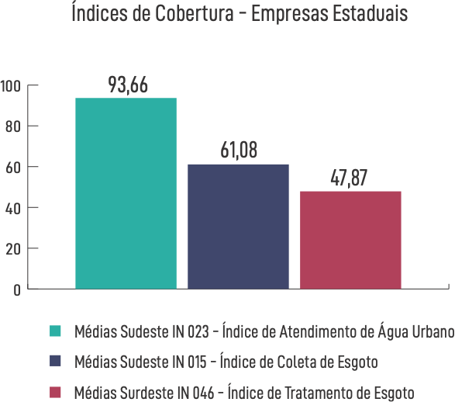
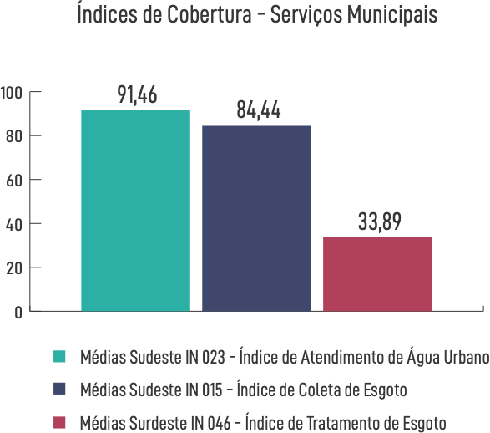
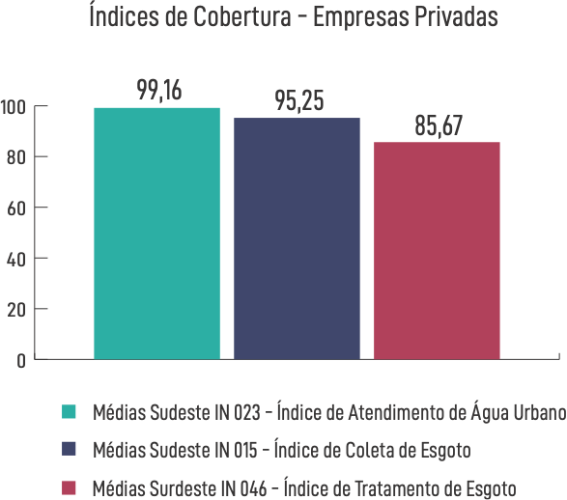
REGIÃO SUDESTE
Índices de Cobertura

Slide 26
REGIÃO SUDESTE
ILHAS DE EXCELÊNCIA NOS ESTADOS E MUNICÍPIOS
QUE OPTARAM POR PARCERIAS COM EMPRESAS PRIVADAS
Espírito Santo
Cachoeiro de Itapemirim, uma das pioneiras, coleta e trata 98,20% do esgoto gerado. E Vila Velha com saneamento novo pretende universalizar os serviços em até 9 anos
Minas Gerais
Sistema Rio Manso garante segurança hídrica, fundamental para que Minas Gerais atravessasse a crise hídrica de 2015 com segurança no abastecimento de água. E Pará de Minas tem assegurado o abastecimento, e está livre da falta crônica de água. Tudo solucionado em apenas cinco meses da operação.
Rio de Janeiro
Niterói é a grande referência nacional. Em 1999 o índice de coleta de esgoto era de apenas 35%. Hoje, 95% da população tem esgoto coletado e tratado.
Sustentabilidade e preservação na Região dos Lagos onde duas concessões garantiram investimentos superiores a R$ 1,6 bilhão, um dos maiores investimentos em saneamento básico por habitante no Brasil. Peixes voltaram a se multiplicar na lagoa de Araruama.
São Paulo
Araçatuba encerrou 2018 saneada com a entrega de quatro grandes obras onde foram investidos R$ 28 milhões.
Mirassol atingiu a universalização dos serviços de tratamento de esgoto.
Santa Rita do Passa Quatro ganhou modernização no abastecimento em pouco mais de dois anos de operação privada, reduzindo de 34% para 25% o custo da operação.
Mogi Mirim inova na economia de recursos naturais com investimento privado na geração de energia solar introduzida na Estação de Tratamento de Esgoto.
Casa Branca ganha 10 anos de saneamento com a antecipação de obras de modernização dos sistemas, universalizando os serviços na Sede do município.

Slide 27
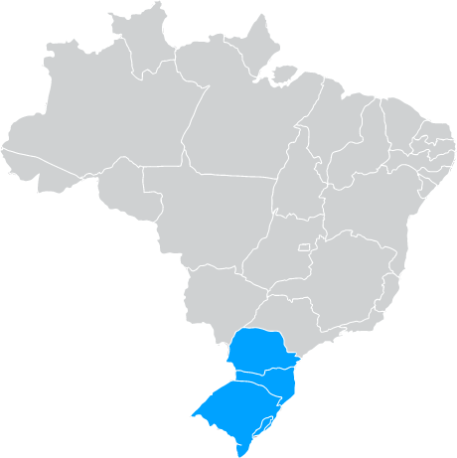
REGIÃO
SUL
Índice de Suficiência de Caixa
Estado | Empresa Estadual | Empresas Privadas | Serviços Municipais
Médias SUL | 111,87 | 100,38 | 132,71

Slide 28
REGIÃO
SUL
Investimento por Ligações (Água + Esgoto)
Estado | Empresa Estadual | Empresas Privadas | Serviços Municipais
Médias SUL | 202,49 | 429,06 | 87,45

Slide 29
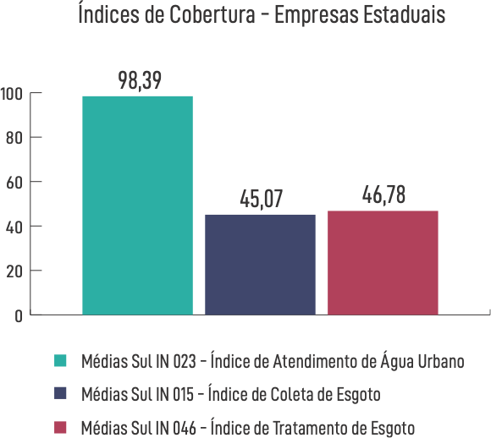
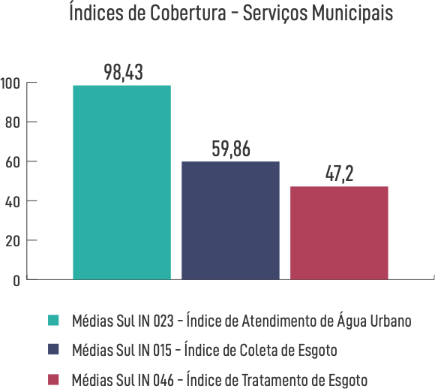
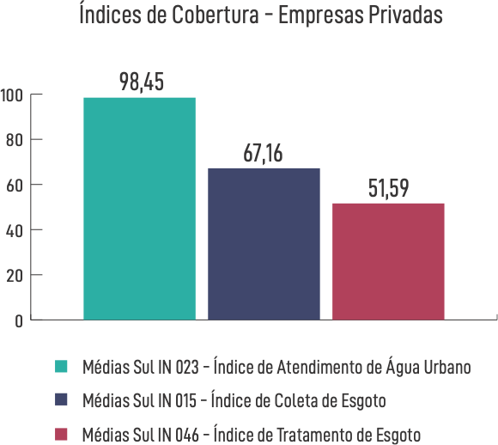
REGIÃO SUL
Índices de Cobertura

Slide 30
REGIÃO SUL
ILHAS DE EXCELÊNCIA NOS ESTADOS E MUNICÍPIOS
QUE OPTARAM POR PARCERIAS COM EMPRESAS PRIVADAS
Paraná
Paranaguá conta com tecnologia em eficiência energética e filtros biológicos. Somente em 2018, a concessionária investiu R$ 47 milhões para beneficiar os 150 mil moradores do município. O índice de coleta de esgoto saltou de 72% para 90%
Rio Grande do Sul
Em São Gabriel, tarifa é reduzida entre 8% e 15%, mesmo com os investimentos comprometidos no contrato de concessão, que somam mais de R$ 100 milhões. O comprimento das tubulações que serão instaladas na cidade é maior que a distância entre São Gabriel e Porto Alegre.
Em Uruguaiana, onde o índice de tratamento do esgoto evoluiu de 9% para 94%, as ocorrências de doenças de origem hídrica entre os anos de 2012 e 2018 foram reduzidas 28 vezes.
Santa Catarina
Bombinhas marca presença graças ao investimento de
R$ 55 milhões que tornou a cidade 100% independente em recursos hídricos, aumentando em cinco vezes a sua capacidade de produção de água, se comparado com os últimos anos.
Blumenau, grande avanço. Todos os dias, 19 milhões de litros de esgoto voltam tratados para os corpos hídricos, com qualidade comprovada. Somente em 2012, cada domicílio foi beneficiado com investimento de R$ 2.763,00.

Slide 31
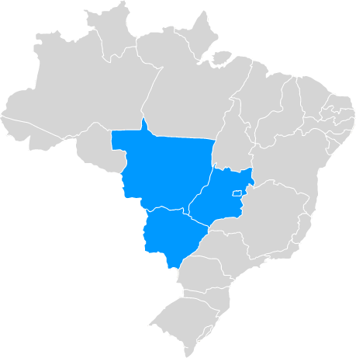
REGIÃO
CENTRO-OESTE
Índice de Suficiência de Caixa
Estado | Empresa Estadual | Empresas Privadas | Serviços Municipais
Médias CENTRO-OESTE | 107,23 | 150,23 | 147,25

Slide 32
REGIÃO
CENTRO-OESTE
Investimento por Ligações (Água + Esgoto)
Estado | Empresa Estadual | Empresas Privadas | Serviços Municipais
Médias CENTRO-OESTE | 155,15 | 166,83 | 76,10

Slide 33
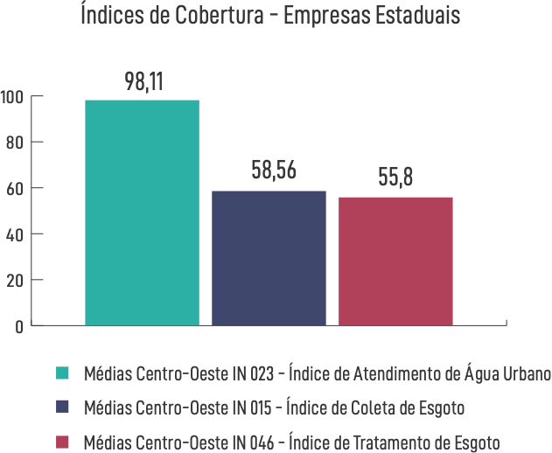
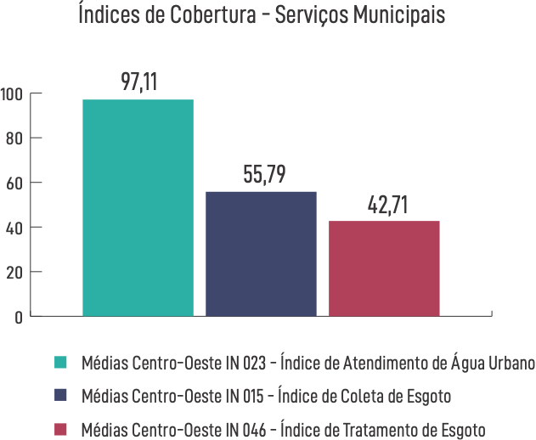
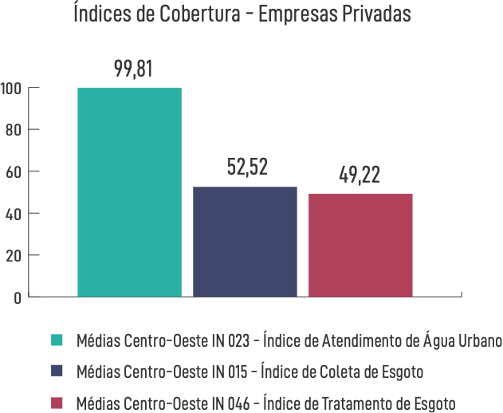
REGIÃO CENTRO-OESTE
Índices de Cobertura

Slide 34
REGIÃO CENTRO-OESTE
ILHAS DE EXCELÊNCIA NOS ESTADOS E MUNICÍPIOS
QUE OPTARAM POR PARCERIAS COM EMPRESAS PRIVADAS
Goiás
Goiás ganha soluções para esgotamento sanitário com mais de R$ 1 bilhão de investimentos comprometidos e 40% já realizados na ampliação dos sistemas de coleta e tratamento de esgoto. A sub-delegação beneficiou 1 milhão de pessoas nas quatro cidades atendidas.
Mato Grosso
Cuiabá comemora nova etapa de investimentos. O valor do investimento da concessão, quando calculado por ligação de água e esgoto, passou de apenas R$ 173,72 em 2016 para R$ 601,16 em 2018.
Mato Grosso do Sul
Campo Grande é exemplo entre as capitais. Sem os investimentos da concessão privada, que atingirão R$ 1,6 bilhão ao longo do contrato, a cidade estaria ainda longe da universalização do saneamento

Slide 35
DESAFIOS
Fluxo Estruturado de Investimento
Mais eficiência em investimentos e operação
Manutenção da função social do setor – atender quem tem baixas condições de pagar
ABERTURA RESPONSÁVEL DO MERCADO
Harmonia regulatória
Isonomia nos contratos regulação
Regras claras para indenizações de ativos não amortizados

Slide 36
PLV – Relatório Senador Tasso Jereissati
Fortalecimento da regulação
Respeito aos contratos, competição e abertura de mercado
Garantia dos Ganhos de escala
ABERTURA RESPONSÁVEL DO MERCADO
- Atribuições da ANA
- Diretrizes Regulatórias
- Regulação entidade de natureza autárquica com independência decisória e autonomia adm,
- Alterações nas Leis
Lei nº 9.984
Lei nº 10.768
- Art. 10-D – isonomia em cláusulas contratuais
- Fim dos Contratos de Programa
- Conversão - Contratos de Programa em Contratos de concessão no caso de Privatizações
- Licitação para prestação dos serviços
- Regularização operações precárias – 5 anos – Art 15
Prestação regionalizada - exercício integrado da titularidade – blocos
Plano de saneamento básico para conjunto de titulares
Clareza na titularidade – Municípios, Distrito Federal e estrutura de governança interfederativa (Definição interesse local e interesse comum)
Maior clareza na definição de titularidade – Regiões metropolitanas

Slide 37
Obrigado
Percy Soares Neto
Diretor de Executivo da ABCON
percy.neto@abcon.com.br

